Slide 1
ЛЕОПАРД
Горный спасатель-альпинист Леопард живет в кроне огромного дерева, которое растет на самой высокой скале в заснеженных горах Кавказа. Он всегда готов прийти на помощь и не раз спасал расположенную неподалеку деревню от лавин.
Леопард – прекрасный сноубордист, он научил этому виду спорта всех своих друзей и соседей. У Леопарда веселый нрав, он не может жить в одиночестве и очень любит танцевать.

Slide 2
ЗАЙКА
Зайка – самая активная жительница зимнего леса. Ее друзья всегда удивляются – и как она все успевает!? Ведь Зайка не только успевает учиться в Лесной Академии на «отлично», помогать маме в семейном ресторанчике «Лесная запруда», но и участвовать в различных спортивных соревнованиях. Зайка уверяет своих друзей, что у нее нет никакого секрета: просто она очень любит спорт. А еще она любит петь и танцевать.

Slide 3
БЕЛЫЙ МИШКА
За полярным кругом в ледяном иглу живет белый мишка. В его доме все сделано изо льда и снега: снежный душ, кровать, компьютер и даже спортивные тренажеры.
Белый мишка с раннего детства воспитывался полярниками. Именно они научили его кататься на лыжах, бегать на коньках и играть в керлинг. Но больше всего белому мишке понравилось кататься на спортивных санках. Он стал настоящим саночником и бобслеистом, а его друзья – тюлени и морские котики - с удовольствием наблюдают за его победами. Теперь они вместе устраивают соревнования по этим видам спорта, и долгой полярной ночью им некогда скучать!

Slide 4
ЛУЧИК И СНЕЖИНКА
Лучик прилетел на Землю с планеты, где всегда жарко, Снежинка прилетела на Землю с ледяной планеты. Они очень сильно отличался от землян.
Лучик и Снежинка решили остаться на Земле и не просто использовать свои невероятные возможности в спорте, но помогать своим друзьям и другим землянам открывать фантастические возможности в самих себе! Они пережили много трудностей на пути через космическое пространство, им было совсем непросто привыкнуть к незнакомой планете, где все вокруг отличались от них. Но благодаря спорту они поняли – они не другие, они – спортсмены с невероятными возможностями, добрые и преданные друзья. Лучик и Снежинка стали настоящим олицетворением контраста и гармонии. Вместе они обладают той силой, которая делает все возможным, и еще раз подтверждает всем людям на Земле, что невозможного не существует!
(талисманы паралимпийских игр)

Slide 5
ОЛИМПИЙСКИЕ МЕДАЛИ В СОЧИ

Slide 6
ЭМБЛЕМА ОЛИМПИЙСКИХ ИГР В СОЧИ
Эмблема представляет собой надпись Sochi.ru, в которой слева зеркально отражается дата 2014, а справа расположены олимпийские кольца. Зеркальность символизирует двойственность Сочи, где теплое морское побережье соседствует с высокими снежными вершинами. Дуальность отражена и в основных цветах эмблемы - морском синем и белоснежно зимнем.
Девиз Сочинских игр - Gateway to the Future (ворота в будущее)

Slide 7
Олимпийский флаг — белое шёлковое полотнище с вышитыми на нём пятью переплетёнными кольцами голубого, чёрного, красного, жёлтого и зелёного цветов. Пьер де Кубертен говорил, что шесть цветов (вместе с белым фоном полотна) скомбинированы так, что являют собой национальные цвета всех без исключения стран мира.
ОЛИМПИЙСКИЙ ФЛАГ
Также распространена версия, что пять колец — это пять частей света: Европа — синий, Америка — красный, Азия — жёлтый, Африка — черный, Австралия — зеленый
Белый цвет флага символизирует мир во время олимпийских игр.

Slide 8
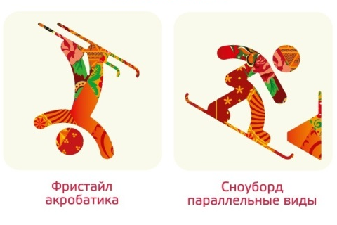
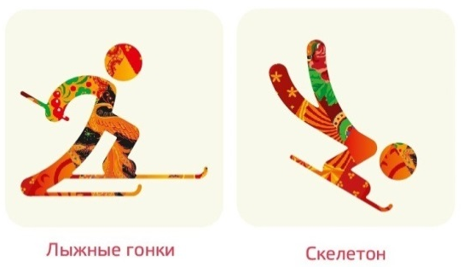
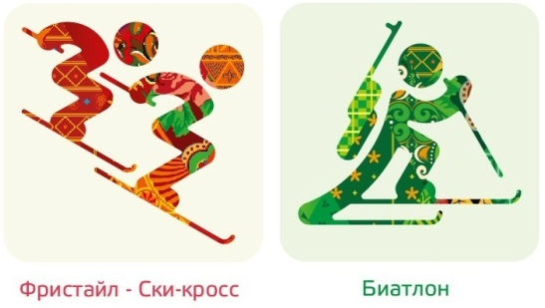
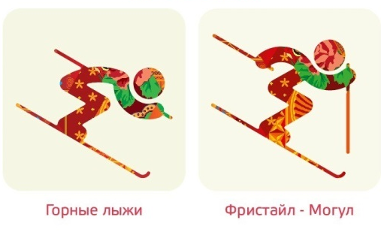
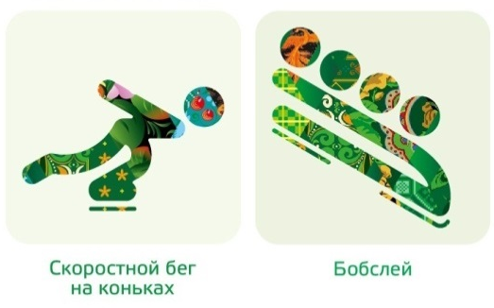
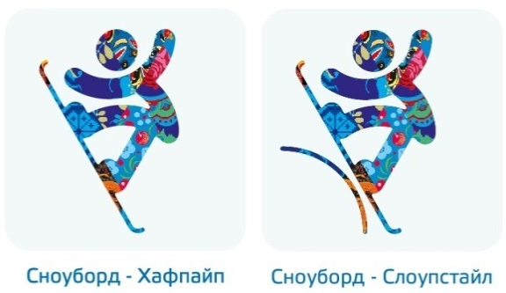
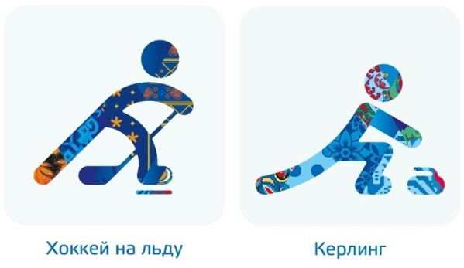
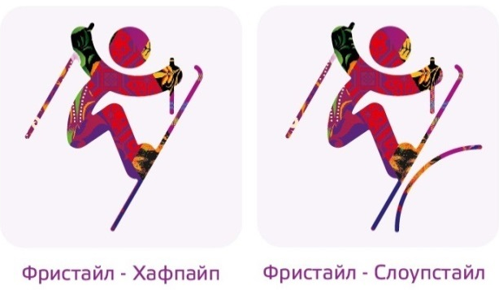
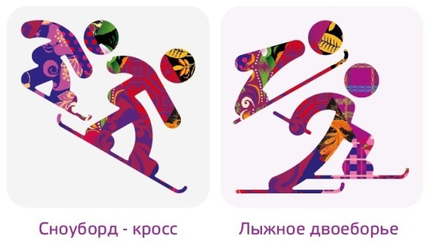
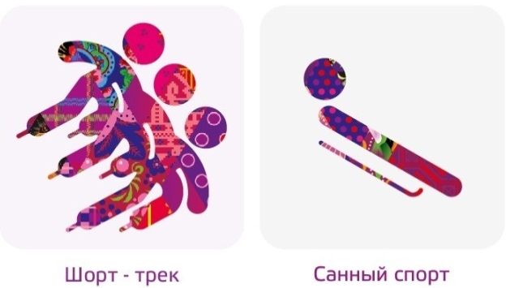
ЗИМНИЕ ОЛИМПИЙСКИЕ ВИДЫ СПОРТА В СОЧИ 2014

Slide 9
В Олимпийские играх в Сочи 2014 примут участие более 5500 спортсменов-олимпийцев и членов команд из более чем 80 стран, среди которых будут разыграны 98 комплектов наград в 15 олимпийских видах спорта. Решением Международного олимпийского комитета в программу Олимпийских зимних игр 2014 года в Сочи включены шесть новых видов соревнований. Это женские прыжки на лыжах с трамплина, смешанная эстафета в биатлоне, командное фигурное катание, эстафета в санном спорте, мужской и женский лыжный хавпайп.

Slide 10
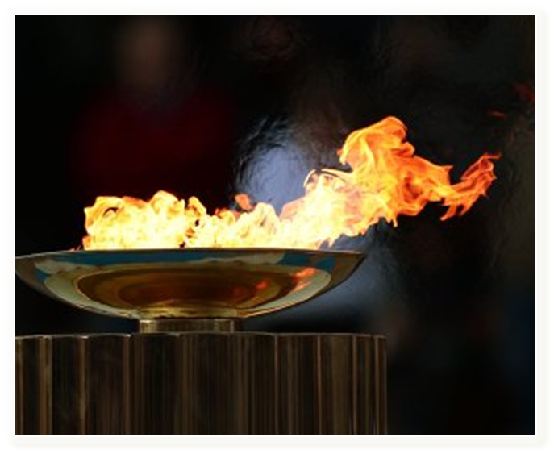
ОЛИМПИЙСКИЙ ОГОНЬ
зажигают на территории развалин храма богини Геры в древней Олимпии в Греции от параболического зеркала. Oгонь на факеле передаётся от атлета к атлету в ходе многодневной символической эстафеты, которая проходит по всем 5 населённым континентам Земли. Огонь прибывает к месту проведения Олимпийских игр в день их открытия. Финалист эстафеты факелом зажигает пламя олимпийского костра. Это символизирует начало игр. По завершении всех соревнований Олимпийский огонь костра гасится, что символизирует закрытие игр.
Олимпийский огонь символизирует чистоту, честную борьбу за победу, а также мир и дружбу

Slide 11
ДЕВИЗ ОЛИМПИЙСКИХ ИГР
БЫСТРЕЕ
ВЫШЕ
СИЛЬНЕЕ

Slide 12
ОПИСАНИЕ НЕКОТОРЫХ ЗИМНИХ ОЛИМПИЙСКИХ ВИДОВ СПОРТА В СОЧИ 2014
Сноуборд(инг)—олимпийский вид спорта, заключающийся в спуске с заснеженных склонов и гор на специальном снаряде — сноуборде.
Лыжное двоеборье— олимпийский вид спорта, сочетающий в своей программе прыжки на лыжах с трамплинаи лыжные гонки.
Конькобежный спорт или скоростной бег на коньках — вид спорта, в котором необходимо как можно быстрее на коньках преодолевать определённую дистанцию на ледовом стадионе по замкнутому кругу.
Подразделяется на классический и шорт-трек. Беговая дорожка для конькобежного спорта в классическом варианте представляет собой овал длиной 400м, в шорт-треке – 111,12м. В классическом стиле в забеге участвуют два человека, в шорт-треке от 4 до 8 человек, чем длиннее дистанция, тем больше человек.
Кёрлинг - командная спортивная игра на ледяной площадке. Участники двух команд поочерёдно пускают по льду специальные тяжёлые гранитные снаряды («камни») в сторону размеченной на льду мишени («дома»). От каждой команды — четыре игрока.
Скелетон— зимний олимпийский вид спорта, представляющий собой спуск по ледяному жёлобу на двухполозьевых санях на укрепленной раме, победитель которого определяется по сумме двух заездов. Сани со стальными полозьями и утяжелённой рамой, без рулевого управления, на которых спортсмен лежит головой вперёд в направлении движения, лицом вниз, используя для управления санями специальные шипы на ботинках.
Санный спорт— зимний олимпийский вид спорта, в котором участники соревнуются в скоростном спуске на одноместных или двухместных санях по заранее подготовленной трассе. Спортсмены располагаются на санях на спине, ногами вперед. Управление санями производится при помощи изменения положения тела.

